Slide 1
Breuken
Breuken
Notes:
1
1

Slide 2
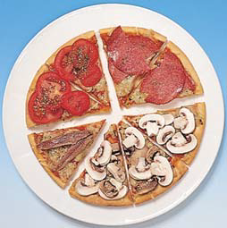
Breuken
Theorie
Op hoeveel stukken zitten champignons?
3
© Noordhoff Uitgevers bv
In hoeveel stukken is de pizza verdeeld?
8
8
Welke breuk kun je daarvan maken?
1
8
8
Op hoeveel stukken zit anjovis?
1
2
7
Welke breuk kun je daarvan maken?
3
1
3
6
4
5
teller
$$\frac{\text{3}}{\text{8}}$$
breuk
breukstreep
noemer
© Noordhoff Uitgevers bv

